Slide 1
マルコフ連鎖を用いた
読書感想文の自動生成
名前 〇×△◇
Notes:
8/2/22
1
1

Slide 2
取り組んだ理由
最近、AIという言葉をよく耳にするがそもそも
どんなものなのかというのを知る機会は少ない。
今回は超古典的なAIの手法であるマルコフ連鎖を
使った文章生成を行い、AIを身近なものに感じて
いきたい。
Notes:
8/2/22
2
2

Slide 3
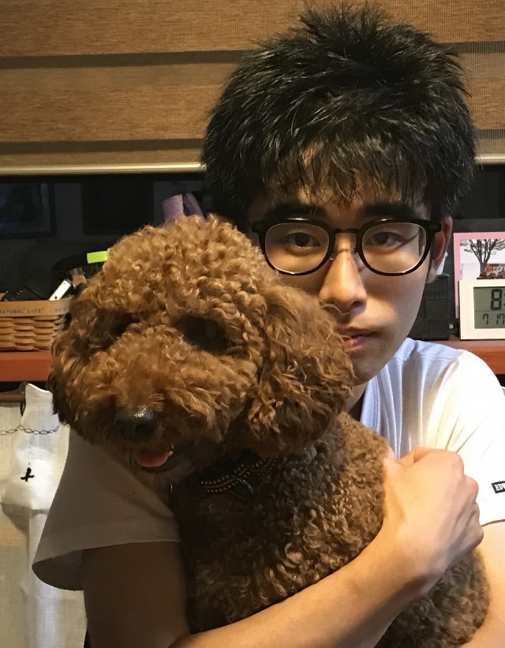

マルコフ連鎖って？
私は〇×△◇です。
私は人間です。
犬は可愛い。
mecab
私/は/〇×/△◇/です/。
私/は/人間/です/。
犬/は/可愛い/。
Notes:
8/2/22
3
3

Slide 4

マルコフ連鎖って？
mecab
私/は/〇×/△◇/です/。
私/は/人間/です/。
犬/は/可愛い/。
markovify
〇×
△◇
です
。
2/3
私
は
人間
です
。
可愛い
。
1/3
犬
1/3
Notes:
8/2/22
4
4

Slide 5
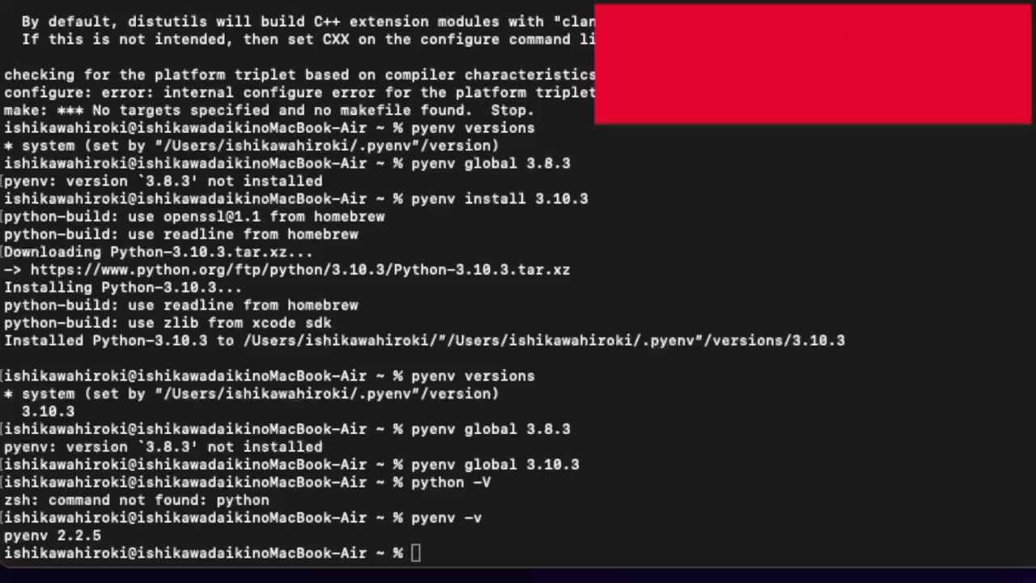
Notes:
8/2/22
5
5

Slide 6


私はこの「光に向かって123の心」を読んでとてもいい話が
入って、来てくれました。最初、私には家族がいても、相手
は嫌だったが、本書を読みました。私も、まずは自分に子供
がこの世に生を受けたらしいそれは、努力を......
読書感想文自動生成器
・一文ずつ文を生成することが可能
何度も起動しなければ文章は作れない
Notes:
8/2/22
6
6

Slide 7
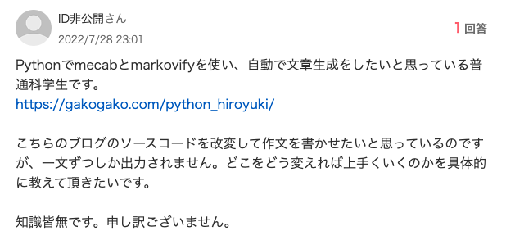
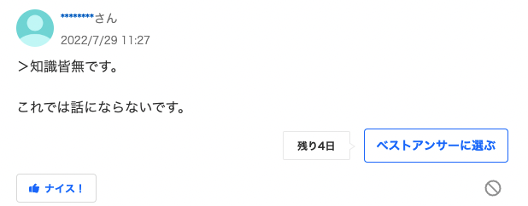
最大限の努力
マジで調べても解決法出てこん
Notes:
8/2/22
7
7

Slide 8
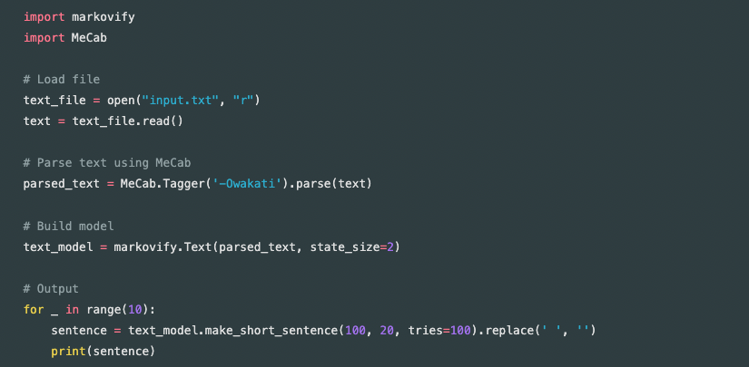

ついにいいやつ見つけた
複数文の生成
Notes:
8/2/22
8
8

Slide 9
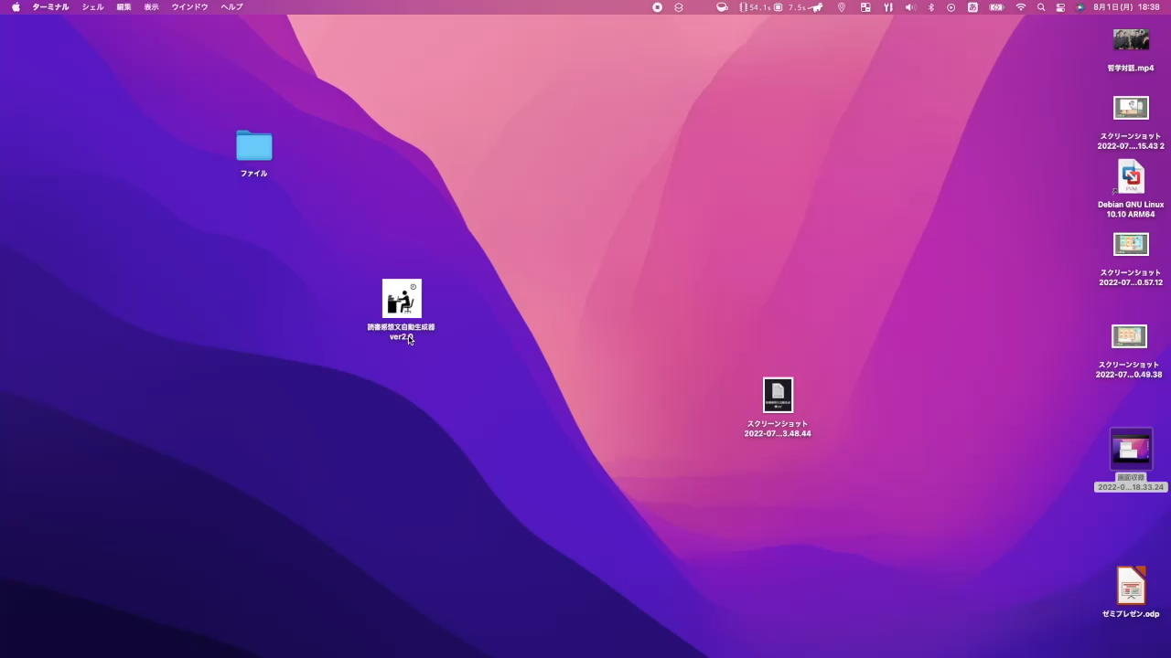
Notes:
8/2/22
9
9

Slide 10
THANK YOU
Yellow Idea Template for LibreOffice Impress.
Presented by 〇×△◇
この研究は完全に自分で取り組んだわけではなく
インターネットの先人たちの情報をつぎはぎして
完成させた部分が多い。これから僕は情報学を学
ぶことによって、このような挑戦をしっかりと自
分の知識を生かして取り組んでいけるような人材
になりたい。
Notes:
8/2/22
10
10

